Slide 1
网络大脑

Slide 2
网络运维遇到的挑战
分散管理
人工管理
各专业“各自为政”，无人掌控全网网络质量
依靠个人经验管理网络，工作重复性高，难以满足日益增长的网络运维需求
被动管理
现状
传统管理
故障告警靠人工设定阈值，不能满足主动监控，主动止损、主动实施预案等需求
未充分发挥新技术在规划、维护、优化、分析、用户感知管理中的技术优势，管理效率低下

Slide 3




要做什么？
将运维工作中的各种需求、工具、经验集成归一化，通过该平台展示整个珠海网络运行情况，从全局把控网络质量，满足网络日常维护需求，成为珠海网络大脑，解放人的大脑和双手。
规划、维护、优化
投诉处理
网络分析
应急保障
KPI保障
丰富运维经验
+
告警
日志
信令
基础数据
海量数据资源
+
新兴技术
智慧网络运维平台（网络大脑）
大数据
云计算
人工智能

Slide 4

网络大脑的目标
网络运维模式突破
提升维护人员的管理能力，解决专业分散管理、人工管理问题，实现网络维护智能化、一体化
网络服务模式突破
精准的随时随地服务用户，网络资源利用更加高效，合理
信令数据应用突破
信令数据对网络规划、基站选址、资源投放起支撑作用，促进信令数据应用升级
基础资料
数据采集模块
数据解码模块
数据存储模块
自主学习模块
业务管理模块
场景保障模块
故障处理模块
用户呈现模块
全网全景
网络运行数据
智能调配
智能运维
性能数据
无纸化报告
主要解决问题：
1、数据获取一站式：日常网络运行情况、性能数据、基础运维数据统一管理
2、智能运维：主动发现问题、智能分析问题、自动解决问题;资源智能调度
3、协同高效：跨部门的业务流程衔接
4、系统归一：跨系统、跨业务的协同管理
机器人取代人：繁琐性、重复性的需要人工支持的工作会逐步用机器所取代

Slide 5
主要特点
核心：减少网络运维对人的依赖
定位:有生命力的网络运维平台，运维系统类人化，感知的无人化、决策的智慧化、控制的自动化
管理对象：网络运维涉及的5大内容：网络、设备、业务、用户及运维工作人员
4个特征
即时：准实时展现特定区域、特定人群、特定设备
全网：核心、传输、动力、网管
全景：网路、设备、业务、用户
全流程：规划、建设、维护、优化
5个能力
全面：全网、全量数据、全部维护
主动：
精准
直观
智能

Slide 6
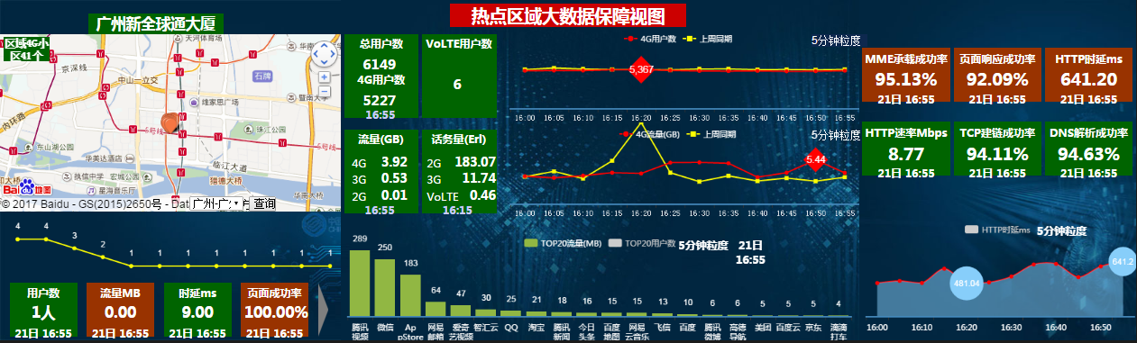
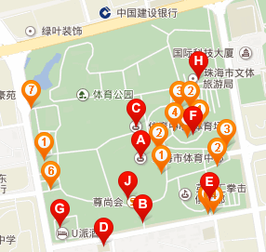
网络大脑-通信保障
网络状态
业务组成
信息收集
资源调控
珠海体育中心
4G小区 40个
2G小区 3个
3G小区 4个

Slide 7
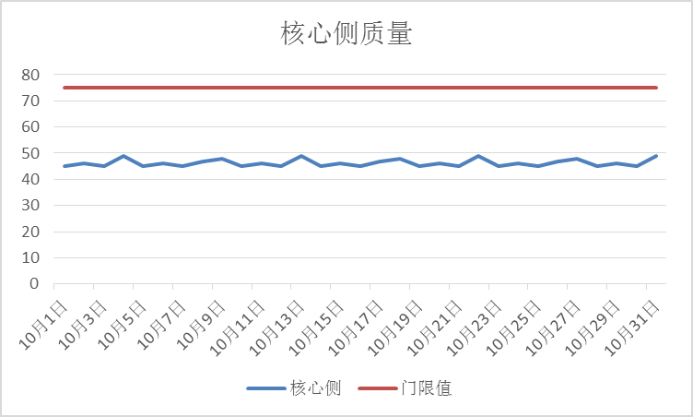
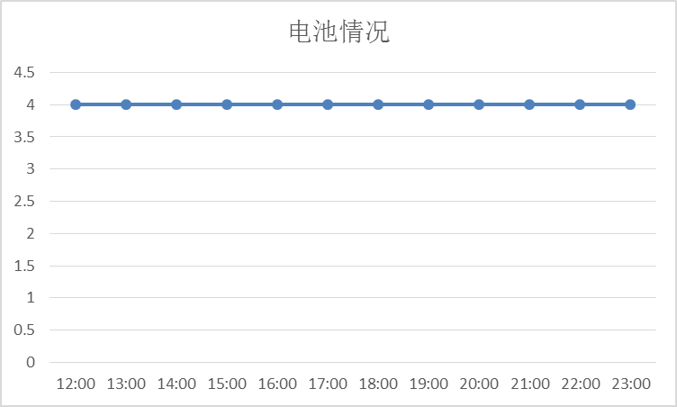
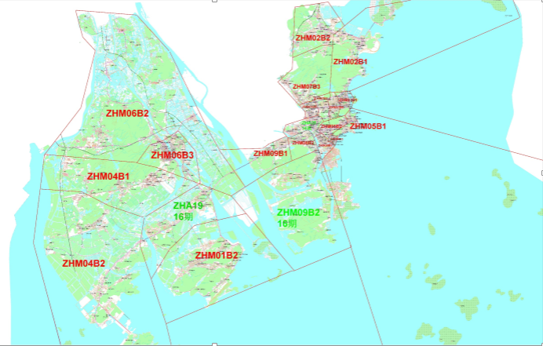
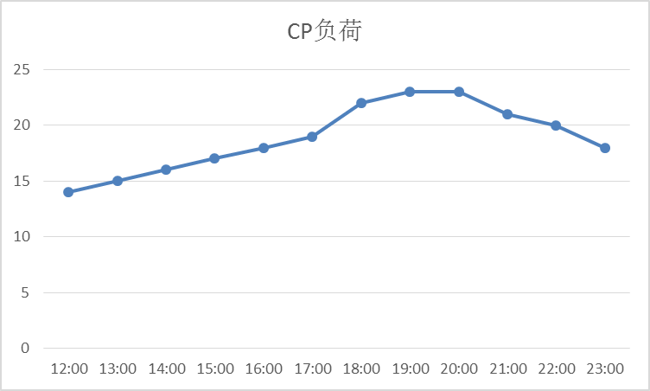
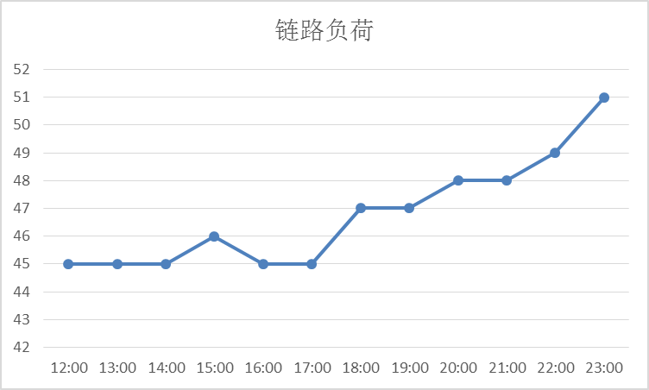
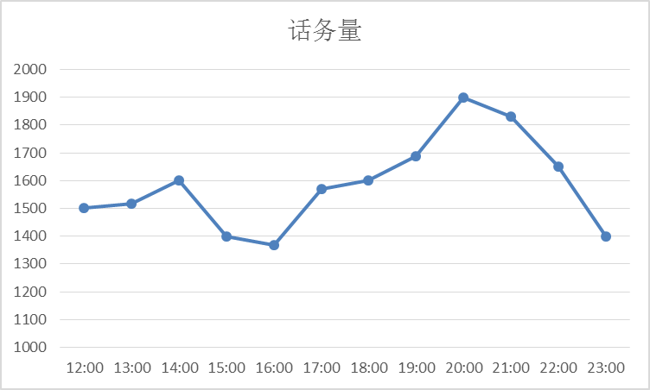
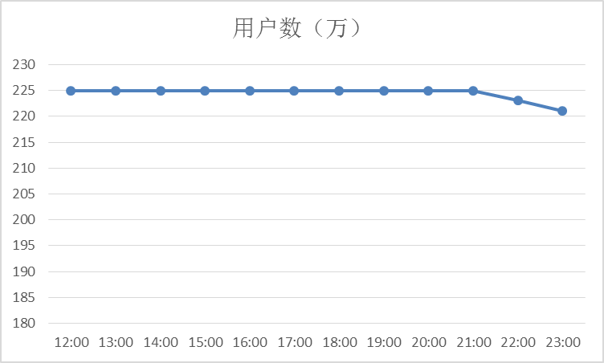
网络大脑-网络态势实时感知

Slide 8
网络大脑-网络交通图

